Slide 1
Metodologías Agiles Principios Agiles
Angel Núñez Salazar
Notes:
Se ha convertido en la nueva moda, en el nuevo hype y para algunos en la nueva gallina de los huevos de oro. Ha llevado un tiempo desde que se escribió el Manifiesto en 2001, pero finalmente Agile se ha convertido en una auténtica revolución que está llegando -mejor o peor- a todas partes.
Es una gran noticia. Está haciendo mucho ruido. Y eso es bueno. Es muy bueno. Porque ante todo, lo que Agile transmite es un mensaje. Un mensaje que informa de que existen mejores formas de desarrollar software y que por primera vez viene de abajo a arriba, desde la gente que sabe desarrollar software a la gerencia y a los clientes.

Slide 2
No se trata metodologías sino de principios y prácticas

Slide 3
Manifiesto Agile
Individuos e interacción sobre procesos y herramientas.
Software que funciona sobre documentación exhaustiva.
Colaboración con el cliente sobre negociación de contratos.
Responder ante el cambio sobre el seguimiento de un plan.
Aunque los elementos de la derecha tienen valor, se valora por encima de ellos los de la izquierda.

Slide 4
Individuos e Interacción sobre procesos y herramientas.
Ningún proceso herramienta o metodología ha creado por si solo software.
El software es hecho por personas.
El mejor software esta hecho por gente talentosa.
El desarrollo de software requiere creatividad e innovación.
Notes:
Hablar del por que de la importancia de las personas para fomentar la creatividad y el desarrollo y que la tarea del software es pensante.
Ver si se puede hablar sobre el por que de personas altamente técnicas.
Contar con personas valiosas y motivadas es un factor clave. La agilidad necesita talento y motivación. El talento es algo que las personas sólo pueden proporcionar a través de la motivación.

Slide 5
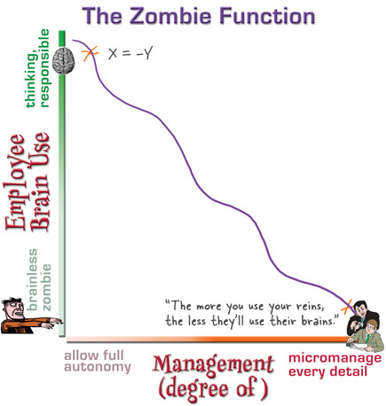
Micromanagment

Slide 6
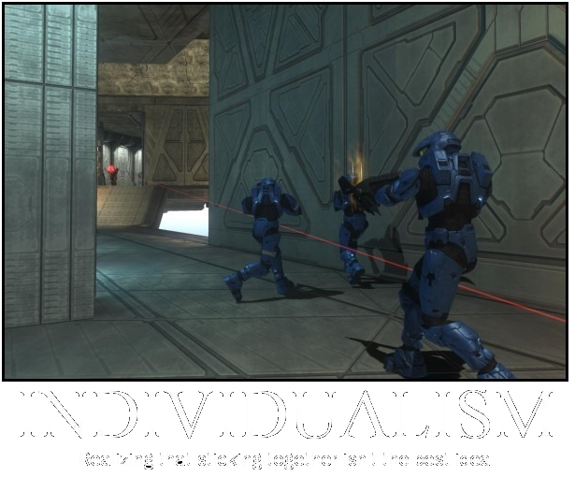
Individuos
Notes:
Una de las mejores formas de empezar a fomentar la motivación es dejar de pensar en individuos, y empezar a considerar a todos como equipos.
Las ventajas como equipos bien formados son innegables ya que se pueden complementar para lograr estupendos resultados es por esto que se dice que las mejores empresas, los mejores proyectos no estan formados por buenos individuos sino por buenos equipos.
Asimismo se sabe que el trabajo o logro más gratificante no es el que se realiza solo sino como parte de un equipo por lo tanto se puede aumentar la motivación de tu personas y como ya vimos antes solo con motivación mejora la prodcutividad y creatividad de las personas.

Slide 7
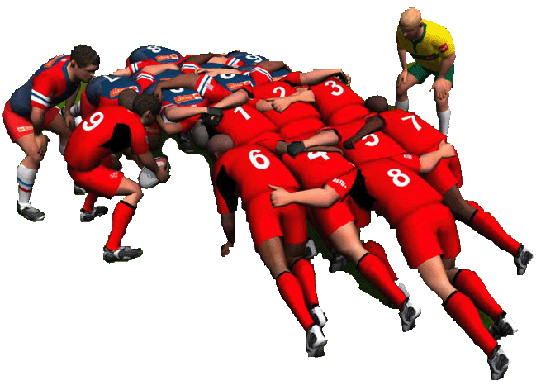
Equipos Auto- organizados
“La mejor forma de gestionar es como si no estuvieras gestionando”
Tom DeMarco
Notes:
Las mejores arquitecturas, requisitos y diseños emergen de equipos que se auto-organizan
Son equipos auto-organizados. Con autonomía para para tomar ciertas decisiones, distribuirse tareas y recursos. La superación constante, reflexion y autoenriquecimiento son la clave para poderse organizar, por lo tanto es imprescindible contar con momentos donde el equipo pueda evaluar sus acciones
Se debe establecer un control sutil y suficiente para que no derive en el descontrol y que a la vez no impida la creatividad y la espontaneidad.

Slide 8
Responder al Cambio sobre Seguimiento de Un Plan
Son bienvenidos los requisitos cambiantes, incluso si llegan tarde al desarrollo. Los procesos ágiles se doblegan al cambio como ventaja competitiva para el cliente.
“Lo único constante en el universo es el cambio”
Heráclito

Slide 9
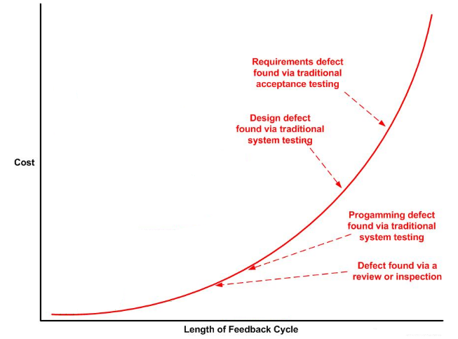
Desarrollo Tradicional

Slide 10
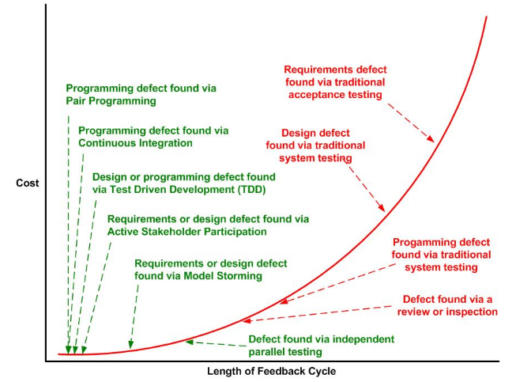
Desarrollo Ágil

Slide 11
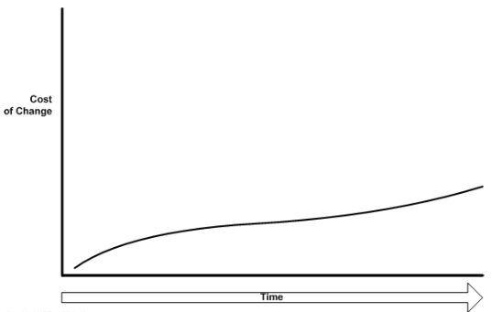
Costo del Cambio Final
Notes:
La atención continua a la excelencia técnica enaltece la agilidad.
La excelencia técnica es un objetivo interno de la agilidad, tanto para la organización, como para el proyecto y para las personas. La adaptación continua al cambio requiere excelencia técnica en el diseño de la arquitectura, refactorización, simplicidad… Sin excelencia técnica por parte del equipo el resultado no tiene la sencillez, robustez y flexibilidad necesarias para desarrollarse en un entorno ágil, que exige cambio y modificación continua.
“En el mundo del diseño informático, los mejores lo hacen entre 50 y 100 veces mejor que el promedio, y la cifra aumenta, conforme se incrementa la complejidad de la tecnología” (Jericó, 2001)
“La diferencia entre los promedios y los mejores ya no es de 1:2, como en el pasado. Es 1:100 o incluso 1:1000”4

Slide 12
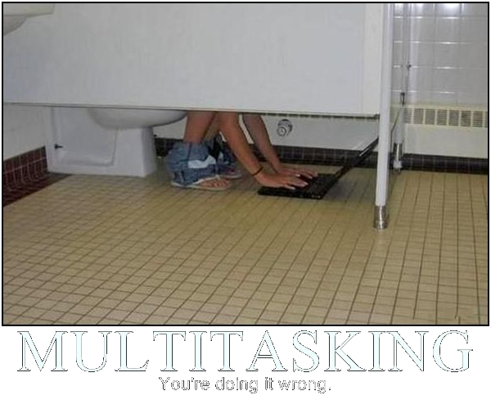
Desperdicios

Slide 13
Agilidad Libre de Desperdicios (Menos Tiempos y Menos Costos)
Tradicional
Funcionalidades Extras
Errores y Defectos
Trabajos Parcialmente Hechos
Cambio de Tareas
Esperas
Reaprendizaje
Documentación Inservible
Retrasos en las entregas
Incrementos en los costos
Software de baja calidad
Ágil
Desarrollos Iterativos
Alta Comunicación
Chequeos Preventivos
Flujos de Piezas Completas
Visibilidad del Avance
Notes:
Retrasos en las entregas del software
Incrementos del costo de los proyectos
Software de baja calidad

Slide 14

Software que Funciona sobre documentación exhaustiva
Ver de forma anticipada cómo se comportan las funcionalidades previstas, sobre prototipos o sobre partes ya elaboradas ofrece un feedback imposible de concebir en un documento de requisitos detallado.
Notes:
El manifiesto no afirma que no hagan falta. Los documentos son soporte de documentación, permiten la transferencia del conocimiento, registran información histórica. En muchas cuestiones legales o normativas son obligatorios, pero se resalta que son menos importantes que los productos que funcionan. Menos trascendentales para aportar valor al producto. Los documentos no pueden sustituir, ni pueden ofrecer la riqueza y generación de valor que se logra con la comunicación directa entre las personas y a través de la interacción con los prototipos. Por eso, siempre que sea posible debe preferirse, y reducir al mínimo indispensable el uso de documentación, que genera trabajo que no aporta un valor directo al producto. Si la organización y los equipos se comunican a través de documentos, además de perder la riqueza que da la interacción con el producto, se acaba derivando a emplear a los documentos como barricadas entre departamentos, o entre personas.

Slide 15
Colaboración con el cliente sobre seguimiento de un plan
Nuestra principal prioridad es satisfacer al cliente a través
de la entrega temprana y continua de software de valor
Notes:
La gestión predictiva satisface al cliente entregándole el producto definido en las fechas y costes previstos.
¿Qué es más necesario, previsibilidad o valor? ¿El producto se puede detallar con todo el valor en el momento inicial? ¿Qué prefiere el cliente: que le planifique y cumpla una fecha de entrega para darle un producto que no es capaz de definir hoy, o que le entregue lo máximo que se pueda hacer en la primera fecha que él necesita, y con el mayor valor que el equipo pueda conseguir?
La gestión ágil necesita enriquecer y dar valor a la visión del producto. La nueva información durante el desarrollo no son “modificaciones de requisitos”, sino fuente de análisis y valor para el producto. Los requisitos que surgen al probar partes ya desarrolladas o lo que la competencia lanzó al mercado ayer, no son modificaciones que amenazan el plan, sino requisitos con información que aumenta el valor del producto.

Slide 16

Win - Win

Slide 17
Scrum
Notes:
A este entorno de trabajo Nonaka y Takeuchi le denominaron “campo de Scrum”, por la analogía entre el equipo de trabajo y un equipo de rugby.
No lo desarrollan equipos diferentes con especialistas en distintas áreas. Hay un sólo equipo, formado por personas muy competentes, con perfiles y conocimientos que cubren las disciplinas necesarias para construir el producto. No hay fases. Éstas pasan a ser tareas que se ejecutan cuando se necesitan. No se hace primero el diseño del concepto o los requisitos, más tarde el análisis, luego el desarrollo, etc. Campos de Scrum 41
Lo que en el software serían las fases de requisitos del sistema, requisitos del software, análisis, diseño, construcción, pruebas e integración, y se ejecutarían de forma secuencial, pasan a ser tareas que se llevan a cabo cada vez que hacen falta. Normalmente a lo largo de pequeñas iteraciones durante todo el desarrollo. No se espera a desarrollar requisitos detallados antes de empezar el análisis o el desarrollo. Muchas veces éstos no se pueden conocer si no se avanza en el desarrollo, y se va viendo y “tocando” el resultado. Otras veces el mercado es tan rápido, que a mitad de trabajo las tendencias o la competencia obligarán a modificar el producto. La participación de todo el equipo en el diseño aporta mucho más talento innovador y diferencial; un valor clave en el mercado de productos y servicios TIC. Se empieza a trabajar sin el detalle cerrado de lo que se va a producir. Se parte de la visión general. El descubrimiento paulatino durante el desarrollo, y las circunstancias que se irán produciendo en el entorno, dibujarán el detalle de forma paralela al desarrollo.

Slide 18
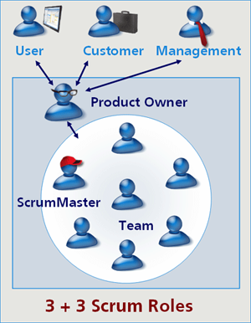
Roles

Slide 19
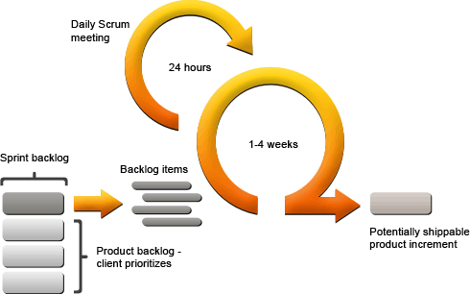
Fases

Slide 20
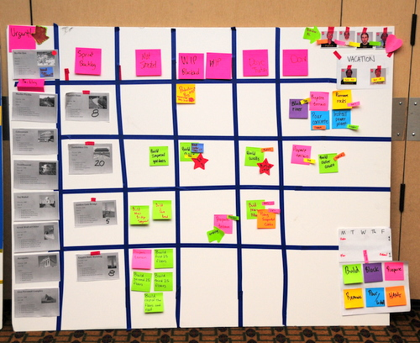
Herramientas

Slide 21
Beneficios
Soporte a la innovación.
Gestión de expectativas del cliente, basada en resultados tangibles.
Gestión del ROI.
Flexibilidad a cambios: adaptación respecto a las necesidades del cliente, cambios en el mercado, etc.
Resultados anticipados (Time to Market).
Productividad y Calidad.
Mitigación de Riesgos.
Y…..
Notes:
Retorno de inversión (ROI)
De manera regular, el cliente maximiza el ROI del proyecto. Cuando el beneficio pendiente de obtener es menor que el coste de desarrollo, el cliente puede finalizar el proyecto.
Priorización de requisitos por valor
Cada iteración el cliente dispone de unos requisitos completados y replanifica el proyecto en función del valor que le aportan los requisitos pendientes respecto del coste de desarrollo que tienen.
Mitigación de riesgos
Desde la primera iteración el equipo tiene que gestionar los problemas que pueden aparecer en una entrega del proyecto. Al hacer patentes estos riesgos, es posible iniciar su mitigación de manera anticipada.
La cantidad de riesgo a que se enfrenta el equipo está limitada a los requisitos que se puede desarrollar en una iteración. La complejidad y riesgos del proyecto se dividen de manera natural en iteraciones.
Desarrollo iterativo e incremental
Un requisito se debe completar en una iteración. El equipo debe realizar todas las tareas necesarias para completarlo y que esté preparado para ser entregado al cliente con el esfuerzo mínimo necesario. De esta manera no se deja para el final del proyecto ninguna actividad arriesgada relacionada con la entrega de re
Productividad y calidad
De manera regular el equipo va mejorando y simplificando su forma de trabajar.
Mejora continua
Cada iteración el equipo realiza una retrospectiva para analizar su manera de trabajar e identificar los obstáculos que le impiden avanzar al mejor ritmo posible.
Los miembros del equipo sincronizan su trabajo diariamente y se ayudan a resolver los problemas que pueden impedir conseguir el objetivo de la iteración. La comunicación y la adaptación a las diferentes necesidades entre los miembros del equipo son máximas (se van ajustando iteración a iteración), de manera que no se realizan tareas innecesarias y se evitan ineficiencias.
Comunicación diaria del equipo
Todo miembro del equipo conoce cómo el trabajo de los otros miembros impacta en el suyo y cuáles son las necesidades de los otros.
Las personas trabajan más enfocadas y de manera más eficiente cuando hay una fecha límite a corto plazo para entregar un resultado al que se han comprometido. La consciencia de esta limitación temporal favorece la priorización de las tareas y fuerza la toma de decisiones.
Las iteraciones (Sprints) son regulares y de un mes para facilitar la sincronización sistemática con otros equipos, con el resto de la empresa y con el cliente.
TimeBoxing
Cada actividad de Scrum siempre tiene la misma duración (1 mes, 4 horas, etc.), con lo que las personas aprenden lo que pueden conseguir en este tiempo, cómo organizarse, priorizar tareas y tomar decisiones.
El equipo minimiza su dependencia de personas externas para poder avanzar (depender de la disponibilidad de otros puede parar tareas).
Equipo multidisciplinar
El equipo está formado por todas las personas con las especialidades necesarias para llevar a cabo el proyecto.
La estimación de esfuerzo y la optimización de tareas para completar un requisito es mejor si la realizan las personas que van a desarrollar el requisito, dadas sus diferentes especializaciones, experiencias y puntos de vista. Asímismo, con iteraciones cortas la precisión de las estimaciones aumenta.
Estimación de esfuerzo conjunta
En el inicio de la iteración los miembros del equipo estiman de manera conjunta el esfuerzo necesario para completar requisitos y sus tareas.
Las personas trabajan de manera más eficiente y con más calidad cuando ellas mismas se han comprometido a entregar un resultado en un momento determinado y deciden cómo hacerlo, no cuando se les ha asignado una tarea e indicado el tiempo necesario para realizarla.
Compromiso del equipo
En el inicio de cada iteración el equipo selecciona los requisitos que se compromete a completar y entregar al final de la iteración (responabilidad). El propio equipo se organiza (autoridad) identificando las tareas necesarias, su esfuerzo y autoasignandose cada miembro las tareas que se compromete a realizar.
El equipo se evita caminar mucho tiempo por un camino equivocado que le obligue a realizar un gran esfuerzo para llegar al objetivo esperado
Se asegura la calidad del producto de manera sistemática y objetiva, a nivel de satisfacción del cliente, requisitos listos para ser utilizados y calidad interna del producto.
Demostración de resultados preparados para ser utilizados y velocidad sostenida
Por un lado, al final de cada iteración el equipo demuestra al cliente los requisitos que ha conseguido completar, de manera que están completamente operativos. Por otro lado, para tener una velocidad de desarrollo sostenida, el equipo necesita desarrollar cada incremento de producto sin tener que revisitar aspectos mal resueltos en iteraciones anteriores.

Slide 22
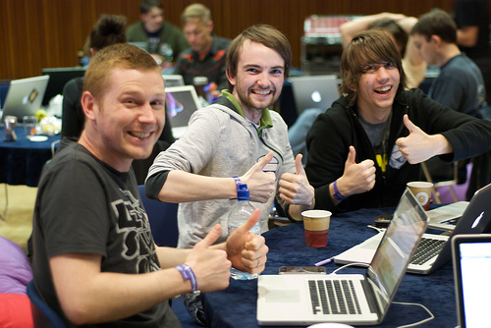
Equipo motivado, implicado, creativo y que disfruta.

Slide 23
Better, Faster, Cheaper

